Slide 1
Phân tích và thiết kế Hệ thống
Giảng viên: Nguyễn Bá Ngọc
Chương 4
Hà Nội-2021

Slide 2
Chương 4
Mô hình hóa hành vi

Slide 3
Hành vi của hệ thống hướng đối tượng
Đặc điểm cơ bản: Hệ thống hướng đối tượng bao gồm nhiều đối tượng tương tác dựa trên cơ chế truyền thông điệp để đáp ứng các tương tác với tác nhân.
Các vấn đề mô hình hóa:
Mô hình hóa tương tác giữa các tác nhân và hệ thống
Mô hình hóa tương tác giữa các đối tượng trong hệ thống nhằm đáp ứng các hoạt động nghiệp vụ
Mô hình hóa sự biến đổi trạng thái của đối tượng theo tiến trình nghiệp vụ.

Slide 4
Nội dung
Biểu diễn trạng thái của đối tượng
Sơ đồ máy trạng thái
Các mô hình tương tác
Sơ đồ tuần tự
Sơ đồ giao tiếp
Kỹ thuật phát hiện các mối quan hệ
Phân tích ma trận CRUD(E)
Tổng kết các nội dung phân tích

Slide 5
Sơ đồ máy trạng thái
Biểu diễn các trạng thái và sự thay đổi trạng thái của đối tượng
Thường được sử dụng để biểu diễn trạng thái của các đối tượng trọng tâm, xuất hiện trong nhiều ca sử dụng.
Trạng thái của đối tượng được quan tâm trong các hoạt động nghiệp vụ,
Có liên quan đến các công việc nghiệp vụ, …
Dạo này thế nào? Có gì mới không? …

Slide 6
Các thành phần tiêu biểu
Trạng thái: 1 giai đoạn trong 1 tiến trình, kết quả xử lý hiện tại
Có liên quan tới các công việc nghiệp vụ.
Bộ giá trị của các thuộc tính của đối tượng thỏa mãn các điều kiện nhất định.
Sự thay đổi trạng thái của đối tượng:
Bước chuyển: Từ 1 trạng thái nguồn sang 1 trạng thái đích, theo chiều mũi tên.
Mô tả chi tiết:
Nguyên nhân: Sự kiện, hành động dẫn đến sự thay đổi trạng thái.
Điều kiện bảo vệ: Chỉ chuyển sang trạng thái đích nếu điều kiện bảo vệ được đáp ứng.
Biểu thức hành vi: Cái được thực hiện và hoàn thành trước khi chuyển sang trạng thái đích
…

Slide 7
Ví dụ 4.1a. Các thành phần cơ bản
Một trạng thái
Hành động/ sự kiện
Điều kiện bảo vệ
Hành động
Máy in
Tắt
Bấm nút bật: [An toàn]/Khởi động
Bật
Trạng thái bắt đầu
Bấm nút tắt

Slide 8
Ví dụ 4.1b. Trạng thái đơn hàng
Đơn hàng
Tạo đơn hàng
Gửi đơn hàng
Yêu cầu thanh toán
Bàn giao
Đang được tạo
Được yêu cầu
Đang xử lý
Đã tiếp nhận
Đang giao
Thử lại
Nhận hàng
[Thanh toán thất bại]
[Thành công]
Lỗi thanh toán
Đã nhận
Xác nhận nhận hàng
Trạng thái kết thúc

Slide 9
Phân loại trạng thái
Trạng thái đơn: Không chứa các thành phần bên trong
Trạng thái tổng hợp: Bao gồm nhiều trạng thái con
Có thể bao gồm máy trạng thái hoàn chỉnh
Có bắt đầu và kết thúc riêng.
Tạo thành các máy trạng thái lồng nhau
Có thể bao gồm đúng 1 vùng hoặc nhiều vùng song song
Các luồng trạng thái song song được gọi là các trạng thái tổng hợp trực giao (orthogonal)
Được sở hữu bởi cùng 1 trạng thái hoặc
cùng ở mức đỉnh của 1 máy trạng thái

Slide 10
Phân Vùng
Biểu diễn trạng thái con
Có thể tồn tại đồng thời trong các vùng trực giao
Được phân chia bằng các đường đứt nét
Được kích hoạt khi đối tượng chuyển tới trạng thái chứa nó
2 vùng trực giao tồn tại song song
…

Slide 11
Ví dụ 4.2. Trạng thái tổng hợp đơn
Bật
Bấm nút bật: [An toàn]/Khởi động
In tài liệu
Tắt
Chờ
Hoạt động
[hoàn thành]
Bấm nút tắt
Trạng thái tổng hợp với 1 vùng
Trong trạng thái bật, máy in có thể ở trạng thái Chờ hoặc Hoạt động.

Slide 12
Ví dụ 4.3. Trạng thái tổng hợp trực giao
Các vùng trực giao
Bật
Nạp
Hết
Đầy
Bấm nút bật:
[An toàn]/Khởi động
Dùng nhiều
Nạp
Biểu diễn các luồng trạng thái song song
Tắt
Dùng hết
Còn ít
In tài liệu
Chờ
Hoạt động
[hoàn thành]
Bấm nút tắt
Mỗi luồng (diễn ra đồng thời) nằm trong 1 vùng trực giao
Mô tả đối tượng có nhiều luồng trạng thái song song
Cho các thành phần (mô-đun) khác nhau của đối tượng

Slide 13
Ví dụ 4.4. Máy trạng thái lồng nhau
ATM
Kiểm tra thẻ
Nhận thẻ
Sự cố
Hủy
đọc số tiền: Đọc Số Tiền
Xuất tiền
Trả thẻ
Tạm dừng dịch vụ
Đã trả tiền
Đã trả thẻ
Đọc Số Tiền
Hủy
Chọn số tiền
Cần số tiền khác
Xác nhận
Xác nhận
Nhập số tiền
Hủy

Slide 14
Các bước vẽ sơ đồ máy trạng thái
Nghiên cứu sơ đồ lớp và mô hình chức năng, xác định các đối tượng lĩnh vực có nhiều trạng thái, cần được biểu diễn bằng sơ đồ máy trạng thái.
Xuất hiện trong nhiều ca sử dụng.
Liên quan đến các công việc nghiệp vụ.
Lập danh sách các trạng thái của đối tượng.
Xác định các sự kiện làm thay đổi trạng thái của đối tượng.
Thiết lập cấu trúc trạng thái, kết hợp nhiều trạng thái nhỏ thành trạng thái tổng hợp nếu có thể.
Biểu diễn các bước chuyển trạng thái.
Bổ xung các chi tiết cho bước chuyển: Sự kiện, điều kiện bảo vệ, hành động.
Kiểm tra kết quả thu được.

Slide 15
Nội dung
Biểu diễn trạng thái của đối tượng
Sơ đồ máy trạng thái
Các mô hình tương tác
Sơ đồ tuần tự
Sơ đồ giao tiếp
Kỹ thuật phát hiện các mối quan hệ
Phân tích ma trận CRUD(E)
Tổng kết các nội dung phân tích

Slide 16
Sơ đồ tương tác
Biểu diễn tương tác giữa các đối tượng theo cơ chế truyền thông điệp để hoàn thành các hoạt động của người dùng.
Sơ đồ tuần tự: Dễ theo dõi thứ tự tuần tự của các thông điệp, là loại sơ đồ tương tác được sử dụng phổ biến nhất
Sơ đồ giao tiếp: Tự do bố trí các đối tượng, dễ theo dõi quan hệ giữa các đối tượng.

Slide 17
Các thành phần thường dùng
obj:Class
obj:Class
obj:Class
obj:Class
Trục thời gian
Yêu cầu
{d..3*d}
Phản hồi
Đối tượng sống
Xử lý thông điệp
Các thông điệp song song
Giới hạn thời gian xử lý
obj:Class
ref
ref
…
p==5
Bất biến
Tương tác mở rộng
Các vùng trực giao
Hủy đối tượng
a:Class
b:Class
a:Class
b:Class
…
Thông điệp
Thông điệp biến mất
Thông điệp tìm thấy

Slide 18
Phong cách biểu diễn
obj:Class
Tên đối tượng:Tên lớp, gạch chân, căn giữa.
object/class instance - đối tượng/thực bản của lớp
Tên đối tượng:Tên lớp, căn giữa.
obj:Class
obj:Class
vs.
lifeline - đối tượng sống

Slide 19
Ví dụ 4.5a. Sơ đồ tuần tự - Thông điệp cơ bản
1 bản/trường hợp/instance
Tra cứu thông tin
:Hệ thống
NVA: Người Dùng
1: Tra cứu thông tin(từ khóa, danh mục)
thông điệp
2: Kết quả tra cứu
kết quả trả về, không bắt buộc biểu diễn

Slide 20
Ví dụ 4.5b. Sơ đồ tuần tự- Vòng lặp
Tra cứu thông tin
:Hệ thống
NVA: Người Dùng
loop Làm đầy giỏ hàng
[Cần mua thêm sản phẩm]
1: Thêm mặt hàng(mặt hàng, số lượng)
break Xem giỏ hàng
[Cần xem các sản phẩm đã chọn]
2: Quản lý giỏ hàng
Dừng lặp sau khi thực hiện break

Slide 21
Ví dụ 4.5c. Sơ đồ tuần tự - Vùng điều kiện
Tra cứu thông tin
:Hệ thống
NVA: Người Dùng
opt Xem sản phẩm tương tự
[Quan tâm đến các gợi ý]
1: Xem gợi ý()
Chỉ thực hiện nếu điều kiện bảo vệ đúng.

Slide 22
Ví dụ 4.5d. Sơ đồ tuần tự - Rẽ nhánh
Xác nhận điều khoản sử dụng
:Hệ thống
NVA: Người Dùng
alt Điều khoản sử dụng
[Đồng ý với các điều khoản]
1: Thực hiện cài đặt()
[Ngược lại]
2: Hủy cài đặt()
Vùng tương ứng được thực hiện nếu điều kiện đúng.

Slide 23
Mô tả thông điệp
[Biểu thức lô-gic] Tên thông điệp (Danh sách tham số)
Điều kiện bảo vệ được mô tả trong cặp dấu []. Nếu biểu thức đúng thì thông điệp được gửi, nếu ngược lại thì thông điệp không được gửi.
Tên thông điệp mô tả dịch vụ được yêu cầu, thường được bỏ qua trên thông điệp trả về.
Danh sách tham số (nếu có) biểu diễn dữ liệu được gửi tới đối tượng nhận thông điệp.

Slide 24
Sơ đồ tuần tự mức hệ thống
System Sequence Diagram (SSD)
Cấu trúc đơn giản
Chỉ gồm các tác nhân và hệ thống
Mô phỏng kịch bản sử dụng hệ thống để thực hiện các công việc nghiệp vụ hữu ích, trong các ca sử dụng.
Các thông điệp tương ứng với các hoạt động nghiệp vụ ở mức khái quát cao, có thể là chức năng của hệ thống.

Slide 25
Ví dụ 4.6. Ca sử dụng mượn sách
Sơ đồ tuần tự mức hệ thống
:Hệ thống
:Sinh viên
:Thủ thư
Mượn(danh mục sách)
Xuất trình thẻ ()
Thẻ bạn đọc
Kiểm tra tính hợp lệ ()
Kiểm tra sách quá hạn ()
Tìm sách ()
Lưu thông tin mượn ()
Sách được yêu cầu

Slide 26
Nên làm hay không nên làm?
:Hệ thống
Tìm Sách
<<extend>>
:Sinh viên
:Thủ thư
Mượn Sách
<<extend>>
Kiểm tra Sách quá hạn
Mượn(danh mục sách)
Xuất trình thẻ ()
<<extend>>
Thẻ bạn đọc
Kiểm tra Thẻ
Kiểm tra tính hợp lệ ()
Kiểm tra sách quá hạn ()
❌
Tìm sách ()
Sách được yêu cầu
Lưu thông tin mượn ()
✔

Slide 27
Luồng sự kiện và SSD
:Hệ thống
:Thu ngân
Kịch bản Xử lý Bán hàng giản lược chỉ sử dụng tiền mặt:
1. Khách hàng đi tới quầy thanh toán POS với các mặt hàng và/ hoặc hóa đơn dịch vụ cần thanh toán.
2. Thu ngân bắt đầu lượt bán hàng mới.
3. Thu ngân nhập định danh mặt hàng.
4. Hệ thống ghi nhận mục hàng và hiển thị mô tả mặt hàng, giá và tổng hiện tại.
Thu ngân lặp các bước 3-4 cho tới khi hoàn thành.
5. Hệ thống hiển thị tổng với các mục thuế tính được.
6. Thu ngân thông báo Khách hàng tổng và yêu cầu thanh toán.
7. Khách hàng thanh toán và Hệ thống xử lý khoản thanh toán.
…
tạo Lượt bán hàng mới/ makeNewSale()
loop *[còn gói hàng/more items]
nhậpGóiHàng/ enterItem(itemID, quantity)
mô tả/description, tổng/total
kết thúc bán hàng/ endSale()
tổng với các khoản thuế
thực hiện thanh toán/ makePayment (amount)
trả số dư, hóa đơn

Slide 28
Sơ đồ tuần tự mức nghiệp vụ
Chi tiết hơn SSD, phân chia trách nhiệm nghiệp vụ giữa các đối tượng - có thể sử dụng các lớp lĩnh vực.
Biểu diễn các thông điệp được trao đổi giữa các đối tượng trong tiến trình thực hiện kịch bản sử dụng hệ thống
Sử dụng các đối tượng lĩnh vực, các thứ liên quan đến các hoạt động nghiệp vụ.
Một ca sử dụng có thể có nhiều kịch bản
Mỗi luồng sự kiện đều có thể có luồng tương đương
Một kịch bản tương ứng với một trình tự xác định trong phạm vi ca sử dụng
Giúp hiểu tốt hơn các ca sử dụng phức tạp.
Các chi tiết có thể tiếp tục được thêm vào theo tiến trình thiết kế.

Slide 29
Ví dụ 4.6. Ca sử dụng mượn sách₍₂₎
Sơ đồ tuần tự mức nghiệp vụ
:Thẻ bạn đọc
:Sách quá hạn
:Tài liệu
:Thông tin lưu trữ
:Sinh viên
:Thủ thư
1: Mượn(danh mục sách)
2: Xuất trình thẻ ()
3: Thẻ bạn đọc
4: Kiểm tra()
5: Hợp lệ
6: Kiểm tra()
7: Không có sách quá hạn
loop Sách mượn
8: Tìm kiếm(Sách)
9: Tìm vị trí(Sách)
10: Sách được yêu cầu
* Các thành phần giao diện sẽ tiếp tục được thêm vào ở pha Thiết kế

Slide 30
Các bước vẽ sơ đồ tuần tự
Thiết lập ngữ cảnh
Xác định các tác nhân và các đối tượng
Thiết lập các trục thời gian
Biểu diễn thông điệp
Xác định đối tượng gửi và đối tượng nhận
Các tham số
Có thể bỏ qua thông điệp trả về nếu không có trao đổi dữ liệu
Biểu diễn xử lý thông điệp trên các trục thời gian
Kiểm tra mô hình

Slide 31
Nội dung
Biểu diễn trạng thái của đối tượng
Sơ đồ máy trạng thái
Các mô hình tương tác
Sơ đồ tuần tự
Sơ đồ giao tiếp
Kỹ thuật phát hiện các mối quan hệ
Phân tích ma trận CRUD(E)
Tổng kết các nội dung phân tích

Slide 32
Sơ đồ giao tiếp
Tập trung hơn vào kiến trúc và quan hệ giữa các đối tượng
Cho phép tự do bố trí các đối tượng
Thường được sử dụng để tổng hợp kiến thức/brainstorming
Thứ tự gửi thông điệp được xác định bằng biểu thức thứ tự/mã thông điệp
Thông điệp được đánh số theo 1 sơ đồ thống nhất
Tương tự đánh số mục lục sách.
Có thể biểu diễn các nội dung tương đương với các sơ đồ tuần tự đơn giản, không sử dụng các thành phần cấu trúc phức tạp:
Tương tác mở rộng
Các vùng kết hợp

Slide 33
Biểu thức thứ tự
Danh sách các thành phần thứ tự được ngăn cách bởi dấu . và kết thúc bởi dấu :
Định dạng: Thành phần thứ tự ’.’ …’:’
Mỗi thành phần biểu diễn 1 mức lồng nhau trong tương tác
Định dạng: [số nguyên|tên][điều khiển]
Số nguyên biểu diễn thứ tự tuần tự của thông điệp, thông điệp tiếp theo có giá trị số tăng thêm 1 đơn vị:
Mỗi thành phần tương ứng với 1 mức trong chuỗi thông điệp lồng nhau.
Các thông điệp song song có cùng số thứ tự và được phân biệt bằng tên
3.2.3 là thông điệp được gửi tiếp theo sau 3.2.2 khi 3.2 được kích hoạt.
3.1a và 3.1b diễn ra đồng thời khi 3 được kích hoạt
Mô tả điều khiển biểu diễn điều kiện hoặc vòng lặp.
Biểu diễn 0 hoặc nhiều thông điệp phụ thuộc vào biểu thức điều kiện.
‘*’ [biểu thức lặp] thân vòng lặp, ví dụ: *[i := 1..n] …
[Điều kiện bảo vệ] nhánh, ví dụ: [x > y] …

Slide 34
Ví dụ 4.7. Sơ đồ giao tiếp mức hệ thống
Tra cứu thông tin
:Hệ thống
NVA: Người Dùng
1: Tra cứu thông tin(từ khóa, danh mục)
2: Kết quả tra cứu
Tra cứu thông tin
1: Tra cứu thông tin(từ khóa, danh mục)
Biểu diễn cùng 1 nội dung bằng Sơ đồ tuần tự và sơ đồ giao tiếp
:Hệ thống
NVA:
Người Dùng
2: Kết quả tra cứu

Slide 35
Ví dụ 4.8. Sơ đồ giao tiếp mức nghiệp vụ
Tra cứu thông tin
:Thẻ bạn đọc
3: Kiểm tra()
4: Hợp lệ
1: Mượn sách (phiếu mượn)
7.1: Tra cứu lưu trữ(sách)
7: Tìm(sách)
:Tài liệu
:Thông tin lưu trữ
:Sinh Viên
2: Xuất thẻ()
:Thủ Thư
5: Kiểm tra()
6: Không có
:Sách quá hạn
So sánh với 4.6

Slide 36
Ví dụ 4.9. Biểu thức thứ tự
Tương tự đánh số đầu mục nội dung sách.
M
1a: m1()
a:A
b1:B
1b.1: m3()
1b.1.1: m4()
1b: m2()
1b.2: m5()
2: m6()
b2:B
Các thông điệp m1 và m2 được gửi đồng thời từ đối tượng a tới các đối tượng b1 và b2.
Chuỗi thông điệp lồng nhau: 1b, 1b.1, 1b.1.1
Thông điệp tuần tự: 2:m6 được gửi sau khi hoàn thành 1a:m1 và 1b:m2; 1b.2:m5 được gửi sau khi hoàn thành 1b.1:m3

Slide 37
Các bước vẽ sơ đồ giao tiếp
Thiết lập ngữ cảnh
Xác định các đối tượng, tác nhân
Xác định các mối quan hệ giữa các thành phần
Bố trí các thành phần trên sơ đồ
Biểu diễn các thông điệp
Kiểm tra mô hình

Slide 38
Sơ đồ giao tiếp vs. DFD mức ngữ cảnh.
Sơ đồ luồng dữ liệu / Data Flow Diagram - DFD
0
Mô tả yêu cầu
Người dùng
Hệ thống tra cứu thông tin
Kết quả
Tra cứu thông tin
1: Tra cứu thông tin(từ khóa, danh mục)
:Hệ thống
NVA:
Người Dùng
2: Kết quả tra cứu

Slide 39
Sơ đồ giao tiếp vs. DFD
Các ngôn ngữ mô hình hóa khác nhau nhưng vẫn có những điểm tương đồng nhất định.
Tự do xếp đặt các thành phần
Tác nhân vs. Thực thể ngoại
Đối tượng vs. Tiến trình
Tham số vs. Dữ liệu
Các thông điệp trong sơ đồ giao tiếp/tương tác được chi tiết hóa dần theo tiến trình phát triển tương tự như việc chi tiết hóa dần các xử lý trong DFD qua các mức.
Đối tượng xử lý thông điệp vs Nhiều tiến trình + lưu trữ thực thể.
Ca sử dụng không phải là chức năng. Kịch bản thực hiện ca sử dụng bao gồm nhiều thông điệp, xử lý thông điệp có thể tương đương với chức năng và được chi tiết hóa theo tiến trình phát triển!

Slide 40
Ví dụ 4.10. Sơ đồ luồng dữ liệu
2.1
Kiểm tra thẻ
D1
Thẻ bạn đọc
Mã số thẻ
D2
Kệ sách
Hợp lệ
Phiếu mượn, thẻ bạn đọc
2.2
2.4
Sinh viên
Thủ thư
Mô tả
Mã sách
Tra cứu thông tin
Tìm sách
Mã số thẻ
Không có sách quá hạn
D3
Tài liệu
2.3
Tra cứu sách quá hạn
D4
Sách mượn
* So sánh với sơ đồ giao tiếp cho cùng kịch bản

Slide 41
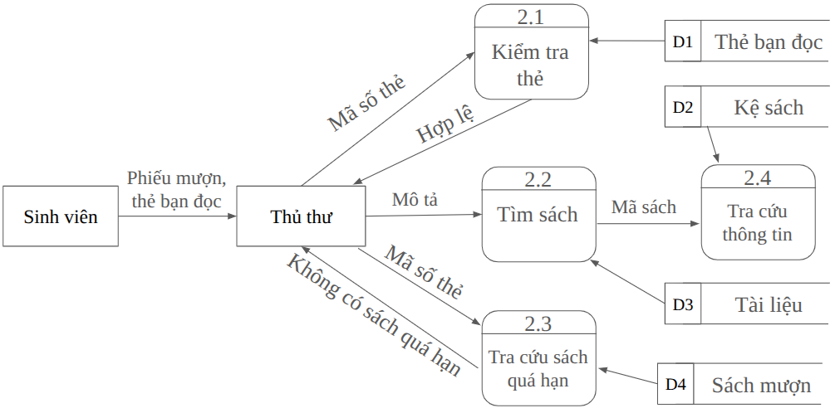
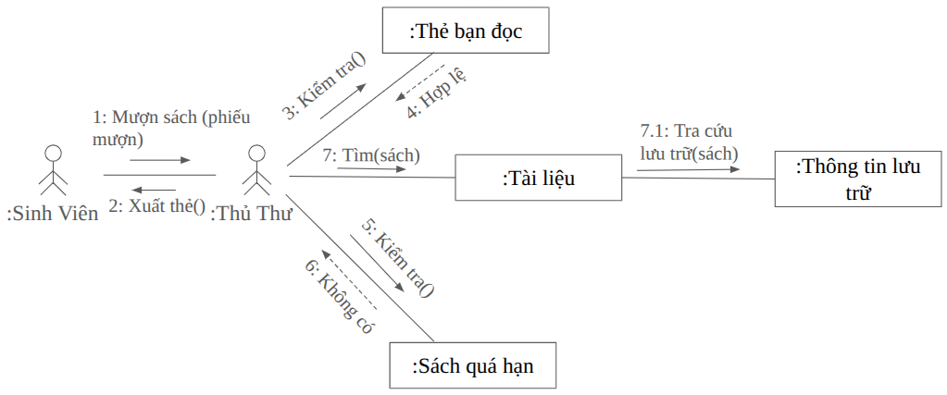
Hướng chức năng vs. Hướng đối tượng
Kết hợp biểu diễn thực thể với các xử lý liên quan.
1 đối tượng có thể xử lý nhiều công việc.

Slide 42
Nội dung
Biểu diễn trạng thái của đối tượng
Sơ đồ máy trạng thái
Các mô hình tương tác
Sơ đồ tuần tự
Sơ đồ giao tiếp
Kỹ thuật phát hiện các mối quan hệ
Phân tích ma trận CRUD(E)
Tổng kết các nội dung phân tích

Slide 43
Kỹ thuật phân tích ma trận
Hỗ trợ xác định các mối quan hệ
Gán nhãn các trường hợp tương tác
Create - Tạo đối tượng
Read - Tra cứu thông tin được lưu trong đối tượng
Update - Cập nhật giá trị thuộc tính của đối tượng
Delete - Xóa đối tượng
Execute - Yêu cầu đối tượng thực hiện hành động
Quan hệ giữa các đối tượng.
Biểu diễn dưới dạng ma trận

Slide 44
Ca sử dụng và lớp lĩnh vực
Để hỗ trợ xác định các đối tượng liên quan đến các hoạt động nghiệp vụ trong phạm vi ca sử dụng:
Phân tích CRUD: Với mỗi lớp lĩnh vực kiểm tra xem có các ca sử dụng tạo, đọc, cập nhật và xóa đối tượng hay không?
Lớp lĩnh vực/Ca sử dụng | Tạo tài khoản | Tìm hồ sơ | Tạo báo cáo
Khách hàng | C
Hóa đơn | R
Đơn hàng | R | R | R
…

Slide 45
Nội dung
Các mô hình tương tác
Sơ đồ tuần tự
Sơ đồ giao tiếp
Biểu diễn trạng thái của đối tượng có phạm vi rộng
Sơ đồ máy trạng thái hành vi
Kỹ thuật phát hiện các mối quan hệ
Phân tích ma trận CRUD(E)
Tổng kết các nội dung phân tích

Slide 46
Các mô hình
Các mô hình chức năng
Các đặc tả ca sử dụng
Các sơ đồ hoạt động
Sơ đồ ca sử dụng
Các mô hình hành vi
Các mô hình cấu trúc
Các sơ đồ máy trạng thái
Các sơ đồ lớp
Các thẻ CRC
Các sơ đồ tuần tự
Sơ đồ giao tiếp
Các sơ đồ đối tượng

Slide 47
Bản đề xuất hệ thống (Chương 2)
1. Mục lục
2. Môi trường, nghiệp vụ & nhu cầu sử dụng hệ thống
3. Các mô hình chức năng
Tập đặc tả ca sử dụng, và sơ đồ ca sử dụng, các sơ đồ hoạt động.
4. Các mô hình cấu trúc
Tập thẻ CRC, sơ đồ lớp, và các sơ đồ đối tượng.
5. Các mô hình hành vi
Tập sơ đồ tuần tự, sơ đồ giao tiếp, máy trạng thái, ma trận CRUD.
6. Các phụ lục
Bao gồm các thông tin bổ xung có liên quan đến đề xuất, thường được sử dụng để hỗ trợ hệ thống được gợi ý. Trong đó có thể bao gồm các kết quả khảo sát, hoặc phỏng vấn, các báo cáo và thống kê, v.v.
System Requirements Specification

Slide 48


